Slide 1
객체 이론 정리

Slide 2
1. 접근 지시자

Slide 3
Public : 모두 접근 가능
Protected : 상속 관계에 있거나, 같은 Package 내부에 있으면 접근 가능
Default : 같은 Package(folder) 내부에 있으면 접근 가능
Private : 같은 클래스 외 모두 접근 불가능

Slide 4
Private
Default
Protected
Public

Slide 5
2. 상속

Slide 6
House.java
Parent Class
= Super Class
LivingRoom.java
BathRoom.java
Child Class
= sub Class
BadRoom2.java
BadRoom1.java

Slide 7
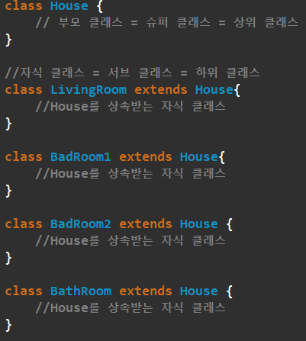

상속 받을 클래스 extends 상속 할 클래스

Slide 8
this.
지금 현재 있는 클래스를 의미
super.
상속받는 부모 클래스를 의미

Slide 9
upcasting
서브 클래스의 객체 => 슈퍼 클래스의 객체
캐스팅 과정 생략 가능
downcasting
슈퍼 클래스의 객체 => 서브 클래스의 객체
캐스팅 과정 생략 불가능

Slide 10
3. 오버로딩 vs 오버라이딩

Slide 11
오버로딩 (Overloading)
오버라이딩 (Overriding)
행동 | 동일
의미 | 동일
매개변수 | 다름
클래스 | 동일
행동 | 같아도 되고 달라도 됨
의미 | 같음
매개변수 | 같음
클래스 | 상속 관계

Slide 12
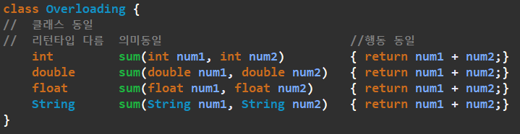
오버로딩 (Overloading)

Slide 13
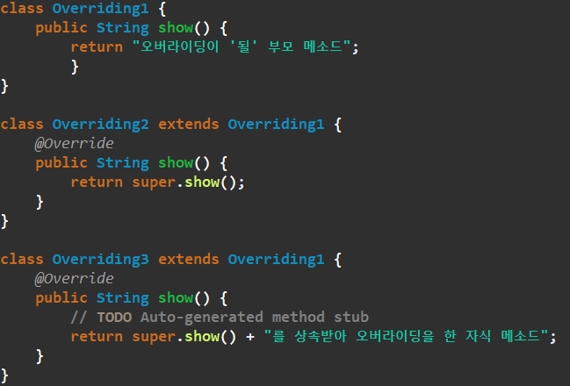
오버라이딩 (Overriding)
// 상속, 행동 같음, 매개변수 같음, 의미 같음
// 상속, 행동 다름, 매개변수 같음, 의미 같음

Slide 14
4. 추상

Slide 15
5. 인터페이스

